Slide 2
Tập Hát Cộng Đoàn

Slide 3
Đk: Phúc thay quốc gia Chúa chọn làm sản nghiệp.

Slide 4
Alleluia-alleluia: Xin dâng lời tôn vinh chúc tụng Chúa Cha, Chúa Con và Chúa Thánh Thần, là Thiên Chúa đã có, hiện có và đang tới. Xin tôn vinh chúc tụng muôn đời. Alleluia.

Slide 6
Ca nhập lễ
Mầu Nhiệm Ba Ngôi
Thành Nam

Slide 7
Tk1: Vạn vật hiện hữu là do Chúa Cha tác thành. Chuộc tội nhân thế là Cứu Chúa Ngôi Hai. Thánh Thần tình yêu, nhờ tình Cha nâng đỡ. Hết muôn muôn loài sống nhờ ơn Cha ban.

Slide 8
Đk: Xin cho Danh Thánh Cha rạng ngời, hôm nay và đến muôn đời. Xin cho triều đại Cha mau đến, hiển trị trên ngàn muôn muôn nơi.

Slide 9
Tk2: Ngàn vạn sinh linh được Cha dưỡng nuôi đêm ngày. Tình Người chan chứa nhuần thấm khắp dương gian. Tháng ngày bình yên, nhờ tình Cha nâng đỡ. Hết muôn muôn loài sống nhờ ơn Cha ban.

Slide 10
Đk: Xin cho Danh Thánh Cha rạng ngời, hôm nay và đến muôn đời. Xin cho triều đại Cha mau đến, hiển trị trên ngàn muôn muôn nơi.

Slide 12
KINH VINH DANH
Ca Lên Đi 2

Slide 13
KINH VINH DANH

Slide 14
Chủ tế: Vinh danh Thiên Chúa trên các tầng trời. Và bình an dưới thế, bình an dưới thế cho người thiện tâm.

Slide 15
Chúng con ca ngợi Chúa. Chúng con chúc tụng Chúa. Chúng con thờ lạy Chúa. Chúng con tôn vinh Chúa. Chúng con cảm tạ Chúa vì vinh quang cao cả Chúa.

Slide 16
Lạy Chúa là Thiên Chúa, là Vua trên trời, là Chúa Cha toàn năng. Lạy Con Một Thiên Chúa, Chúa Giê-su Ki-tô.

Slide 17
Lạy Chúa là Thiên Chúa, là Chiên Thiên Chúa, là Con Đức Chúa Cha. Chúa xoá tội trần gian, xin thương, xin thương, xin thương xót chúng con.

Slide 18
Chúa xoá tội trần gian, Xin nhận lời chúng con cầu khẩn. Chúa ngự bên hữu Đức Chúa Cha, xin thương, xin thương, xin thương xót chúng con.

Slide 19
Vì lạy Chúa Giê-su Ki-tô, chỉ có Chúa là Đấng Thánh, chỉ có Chúa là Chúa, chỉ có Chúa là Đấng Tối Cao, cùng Đức Chúa Thánh Thần trong vinh quang Đức Chúa Cha. A-men. A-men.

Slide 21
KINH VINH DANH

Slide 22
Chủ tế: Vinh danh Thiên Chúa trên các tầng trời. A+B: Và bình an dưới thế cho người thiện tâm.

Slide 23
A: Chúng con ca ngợi Chúa.
B: Chúng con chúc tụng Chúa. A: Chúng con thờ lạy Chúa.
B: Chúng con tôn vinh Chúa.

Slide 24
A: Chúng con cảm tạ Chúa vì vinh quang cao cả Chúa.
B: Lạy Chúa là Thiên Chúa, là Vua trên trời, là Chúa Cha toàn năng.

Slide 25
A: Lạy con một Thiên Chúa, Chúa Giêsu Kitô.
B: Lạy Chúa là Thiên Chúa, là Chiên Thiên Chúa là Con Đức Chúa Cha.

Slide 26
A: Chúa xóa tội trần gian, xin thương xót chúng con.
B: Chúa xóa tội trần gian, xin nhậm lời chúng con cầu khẩn.

Slide 27
A: Chúa ngự bên hữu Đức Chúa Cha, xin thương xót chúng con.
B: Vì lạy Chúa Giêsu Kitô, chỉ có Chúa là Đấng Thánh.

Slide 28
Chỉ có Chúa là Chúa, chỉ có Chúa là đấng tối cao.
A+B: Cùng Đức Chúa Thánh Thần trong vinh quang Đức Chúa Cha.
Amen.

Slide 30
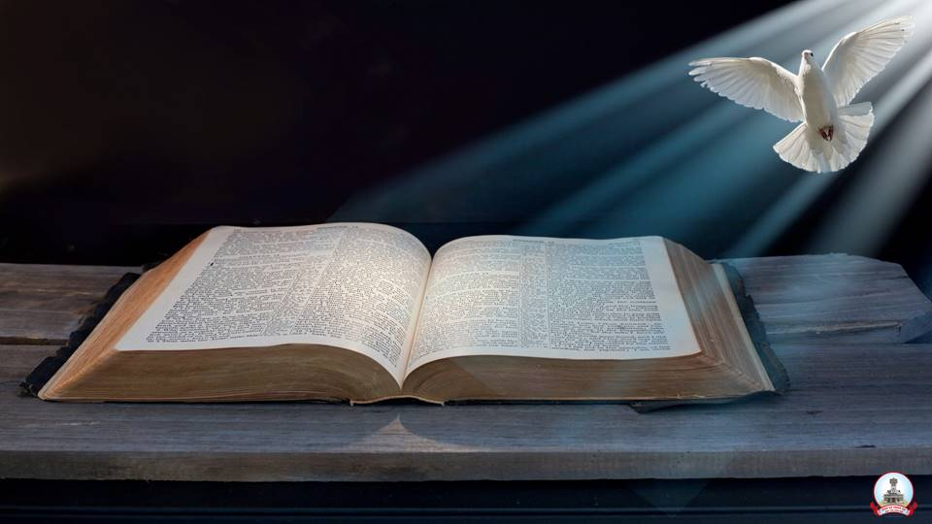
Bài đọc 1
Bài trích sách Đệ nhị luật.
Trên trời cao cũng như dưới đất thấp, chính Đức Chúa là Thiên Chúa, và ngoài Người ra không có thần nào khác.

Slide 31
Đáp Ca
Thánh vịnh 32
Chúa Nhật Lễ Chúa Ba Ngôi
Lm. Kim Long
04 câu

Slide 32
Đk: Phúc thay quốc gia Chúa chọn làm sản nghiệp.

Slide 33
Tk1: Lời Thiên Chúa rất ngay thực chân chính, việc tay Ngài thực đáng cậy tin, Ngài yêu thích công minh chính trực, tình thương Ngài tràn ngập khắp mọi nơi.

Slide 34
Đk: Phúc thay quốc gia Chúa chọn làm sản nghiệp.

Slide 35
Tk2: Lời Thiên Chúa khiên cung trời hiện hữu, làn hơi Ngài tạo tác ngàn sao, Ngài tuyên phán khai sinh các loài, Ngài ra lệnh vạn vật xuất hiện ngay.

Slide 36
Đk: Phúc thay quốc gia Chúa chọn làm sản nghiệp.

Slide 37
Tk3: Ngài đưa mắt dõi theo kẻ thờ kính, kẻ tin cậy lòng Chúa dủ thương. Hầu giải cứu qua tay tử thần, hồi cơ hàn Ngài nhìn tới dưỡng nuôi.

Slide 38
Đk: Phúc thay quốc gia Chúa chọn làm sản nghiệp.

Slide 39
Tk4: Đoàn con những vững tâm đợi trông Chúa, bởi Chúa hằng phù giúp chở che. Hồng ân Chúa xin thương xuống đầy trên những người hằng bền vững cậy trông.

Slide 40
Đk: Phúc thay quốc gia Chúa chọn làm sản nghiệp.

Slide 41
Bài đọc 2
Bài trích thư của thánh Phao-lô tông đồ
gửi tín hữu Rô-ma.
Anh em đã lãnh nhận Thần Khí làm cho anh em nên nghĩa tử, nhờ đó chúng ta được kêu lên : Áp-ba ! Cha ơi !

Slide 42
Alleluia-alleluia: Xin dâng lời tôn vinh chúc tụng Chúa Cha, Chúa Con và Chúa Thánh Thần, là Thiên Chúa đã có, hiện có và đang tới. Xin tôn vinh chúc tụng muôn đời. Alleluia.

Slide 45
KINH TIN KÍNH

Slide 46
Tôi tin kính một Thiên Chúa là Cha toàn năng, Đấng tạo thành trời đất, muôn vật hữu hình và vô hình.

Slide 47
Tôi tin kính một Chúa Giêsu Kitô, Con Một Thiên Chúa, Sinh bởi Đức Chúa Cha từ trước muôn đời.

Slide 48
Người là Thiên Chúa bởi Thiên Chúa, Ánh Sáng bởi Ánh Sáng, Thiên Chúa thật bởi Thiên Chúa thật,

Slide 49
được sinh ra mà không phải được tạo thành, đồng bản thể với Đức Chúa Cha: nhờ Người mà muôn vật được tạo thành.

Slide 50
Vì loài người chúng ta và để cứu độ chúng ta, Người đã từ trời xuống thế.

Slide 51
Bởi phép Đức Chúa Thánh Thần, Người đã nhập thể trong lòng Trinh Nữ Maria, và đã làm người.

Slide 52
Người chịu đóng đinh vào thập giá vì chúng ta, thời quan Phongxiô Philatô; Người chịu khổ hình và mai táng, ngày thứ ba Người sống lại như lời Thánh Kinh.

Slide 53
Người lên trời, ngự bên hữu Đức Chúa Cha, và Người sẽ lại đến trong vinh quang để phán xét kẻ sống và kẻ chết, Nước Người sẽ không bao giờ cùng.

Slide 54
Tôi tin kính Đức Chúa Thánh Thần là Thiên Chúa và là Đấng ban sự sống, Người bởi Đức Chúa Cha và Đức Chúa Con mà ra,

Slide 55
Người được phụng thờ và tôn vinh cùng với Đức Chúa Cha và Đức Chúa Con: Người đã dùng các tiên tri mà phán dạy.

Slide 56
Tôi tin Hội Thánh duy nhất thánh thiện công giáo và tông truyền.

Slide 57
Tôi tuyên xưng có một Phép Rửa để tha tội. Tôi trông đợi kẻ chết sống lại và sự sống đời sau. Amen.

Slide 59
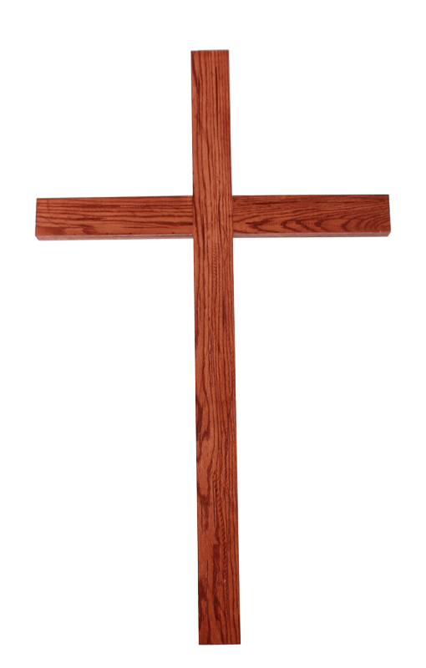
Ca Dâng Lễ KÍNH DÂNG BA NGÔI Lm. Tri Văn Vinh

Slide 60
Tk1: Ba Ngôi con kính dâng lên Ngài ngày tươi khi ánh mai rạng soi. Câu kinh con hát ca dâng Ngài, ước nguyện được Chúa yêu suốt đời.

Slide 61
Đk: Xin dâng lòng mến chan hòa, xin dâng hồn xác tâm tư. Vang lên câu hát cung đàn, suốt đời ca chúc Danh Ngài.

Slide 62
Tk2: Ba Ngôi con kính dâng lên Ngài rượu nho và bánh thơm hiệp dâng. Dâng lên Thịt Máu Chúa Chiên Con, gánh tội đền thay lỗi gian trần.

Slide 63
Đk: Xin dâng lòng mến chan hòa, xin dâng hồn xác tâm tư. Vang lên câu hát cung đàn, suốt đời ca chúc Danh Ngài.

Slide 67
Ca Nguyện Hiệp Lễ
Được Yêu Chúa
Vị Thiên

Slide 68
Tk1: Chính Chúa đã tạo thành nên con, cho con đi vào tình Ba Ngôi, ngập tràn ân tình hiệp thông trong Chúa mà thôi.

Slide 69
Đk: Được yêu Chúa luôn, được yêu Chúa nhiều, ngày đêm ước mong dâng lên Ngài tình yêu nhỏ bé. Được yêu Chúa luôn, được yêu Chúa nhiều, là niềm hạnh phúc con lấy gì đáp đền Ngài ơi.

Slide 70
Tk2: Chúa xuống thế gian cùng san chia, đón lấy thế nhân còn u mê, và Ngài ban nhiều ân phúc chan chứa đời con.

Slide 71
Đk: Được yêu Chúa luôn, được yêu Chúa nhiều, ngày đêm ước mong dâng lên Ngài tình yêu nhỏ bé. Được yêu Chúa luôn, được yêu Chúa nhiều, là niềm hạnh phúc con lấy gì đáp đền Ngài ơi.

Slide 72
Tk3: Chúa đã biến đổi đời con đây, Chúa thánh hóa linh hồn con luôn, ngày ngày thông hiệp cùng Chúa vinh phúc nào hơn.

Slide 73
Đk: Được yêu Chúa luôn, được yêu Chúa nhiều, ngày đêm ước mong dâng lên Ngài tình yêu nhỏ bé. Được yêu Chúa luôn, được yêu Chúa nhiều, là niềm hạnh phúc con lấy gì đáp đền Ngài ơi.

Slide 74
Tk4: Như mưa cho ruộng đồng tươi xanh, như cây cho đời nguồn sức sống, Ngài hằng ban Mình Máu Thánh nuôi sống hồn con.

Slide 75
Đk: Được yêu Chúa luôn, được yêu Chúa nhiều, ngày đêm ước mong dâng lên Ngài tình yêu nhỏ bé. Được yêu Chúa luôn, được yêu Chúa nhiều, là niềm hạnh phúc con lấy gì đáp đền Ngài ơi.

Slide 78
Ca kết lễ
LẠY MẸ YÊU DẤU Vị Thiên

Slide 79
Tk1: Trinh nguyên Mẹ là trăng soi đêm rằm. Thơm hương Mẹ là bông hoa ngát xinh. Diễm phúc Chúa hằng xuống ơn cao vời thay, Mẹ hiển vinh đoái trông xem người thế.

Slide 80
Đk: Lạy Mẹ yêu dấu! Đoàn con tha thiết nguyện cầu. Mẹ dìu bước đi lướt cơn ba đào qua bao nguy biến. Lạy Mẹ yêu dấu! Đoàn con xin quyết theo Mẹ về bên Thiên Chúa, chung hưởng an vui trong cõi thiên thu mãi thôi. (2 lần)

